Slide 1
结题答辩 · 版本 1.3.1
面向大学生的多智能体智能授课软件
知行：个性化多智能体学习工作室
汇报人：汤家齐 团队成员：张清波、吕绍康
2026 年 10 月

Slide 2
汇报内容
CONTENTS
按照项目设计、团队分工、系统演示、总结反思四个部分展开。
01
项目设计流程与内容
选题背景、需求分析、总体方案、技术路线与实施过程
02
团队分工
成员角色、任务分配、协作方式与具体贡献
03
操作演示
建课、测评、学习、练习反馈、申诉与教师审核
04
项目总结与反思
完成情况、项目亮点、存在问题与改进方向
主线：个性化学习路径如何形成，并如何依靠系统持续执行。
知行 1.3.1 结题答辩
02 / 12

Slide 3
选题背景与需求分析
01 · PROJECT DESIGN
核心问题
自学不是缺资料，而是缺少可持续执行的学习路径与反馈。
学习中的三个断点
产品需求
顺序不清
01
生成个性化路径
不知道先学什么、后学什么，容易在难点前反复停滞。
依据基础、目标、时间与前测结果安排单元顺序。
难度不匹配
02
形成教学闭环
统一讲义和统一练习，无法适配不同基础与目标。
诊断、规划、授课、练习、批改与补讲连续衔接。
反馈不连续
03
提高过程可控性
听懂了却没有及时练习，答错后也缺少针对性补讲。
知识图谱控制顺序，数学核验与教师审核约束结果。
项目不是单轮问答，而是把学习过程变成可记录、可推进、可检查的闭环。
知行 1.3.1 结题答辩
03 / 12

Slide 4
总体方案：持续学习闭环
01 · PROJECT DESIGN
五个结构化教学角色由同一编排引擎衔接，学习结果决定下一步。
01 · DIAGNOSTIC
02 · PLANNING
03 · TEACHING
04 · ASSIGNMENT
05 · GRADING
诊断
规划
授课
练习
批改
澄清目标，生成前测；未测知识保持“未知”。
结合前测、时间与先修关系生成学习计划。
生成分层讲义、例题、易错点与参考来源。
按当前单元生成递进题目、量规与提示。
逐题评分、定位错因，决定继续或补讲。
未达掌握门槛 → 补讲与新练习 → 再次提交 → 更新掌握度
知识先修图
SymPy 数学核验
AI 审核 + 教师通道
决定单元顺序与可推进条件。
辅助核对可解析表达式。
不确定结果可复核、确认或改分。
设计重点：让“下一步学什么”由学习证据和规则共同决定。
知行 1.3.1 结题答辩
04 / 12

Slide 5
技术路线与实施过程
01 · PROJECT DESIGN
前后端分离、本机数据存储、单一模型供应商，优先保证完整流程和可交付性。
当前技术栈
四个实施阶段
前端
01
极限路径与五角色闭环
React · TypeScript · Vite · KaTeX · Plotly
跑通前测、规划、授课、练习与批改。
后端
02
十二单元与任意主题学习
FastAPI · Pydantic · REST · SSE
形成微积分验收课程和通用建课流程。
教学与数据
03
审核、错题与学习记录
五角色状态机 · SQLite · SymPy
加入申诉、教师审核、复习和数据导出。
模型服务
04
多账号与桌面交付
DeepSeek 官方 API · 结构化 JSON 输出
完成隔离、备份、功能检查与免安装包。
桌面交付
PyInstaller · 本机 127.0.0.1:8877
1.3.1：修复非微积分主题规划失败，保留前测结果并从规划步骤续跑。
取舍：本机原型优先验证教学闭环与交付完整性，不以多供应商和高并发部署为目标。
知行 1.3.1 结题答辩
05 / 12

Slide 6
主要内容与成果
01 · PROJECT DESIGN
系统已形成“建课—学习—反馈—复核”的完整使用流程，并具备可交付的桌面版本。
12
36
15
个单元
道题
项检查
微积分验收课程
基准题与量规
核心功能检查通过
从函数、极限到级数与泰勒近似。
覆盖十二个单元，支持前测、后测与延迟测。
登录、测验、申诉、教师改分、权限与退出。
学生端与教师端
工程交付
学习
管理
Windows 免安装程序、数据库备份、错误日志、长任务取消与超时处理。系统通过真实 DeepSeek API 联调，可运行完整教学流程。
任意主题建课、起点测评、个性化计划、讲义、练习、补讲、学习助手、错题复习
教师审核、评分申诉、掌握度重算、学员进度、多账号隔离、记录导出
1.3.1 重点
修复非微积分主题规划失败；前测评分保留，点击“继续规划课程”即可续跑。
成果不只在功能数量，更在于学生、教师和系统管理可以围绕同一份学习记录协同。
知行 1.3.1 结题答辩
06 / 12

Slide 7
团队分工与协作
02 · TEAMWORK
按功能模块负责，先统一接口和数据结构，再进行并行开发与联调。
成员
负责模块
具体工作
交付
汤家齐
教学引擎、桌面交付
前测、规划、授课、练习与批改流程；结构化输出、任务状态与 Windows 打包发布
后端 / 交付
张清波
前端界面与交互
课程页、学习进度、错题本、申诉与教师审核页面；响应式布局与交互检查
前端
吕绍康
知识库、数学核验与测试
十二单元课程、三十六道题与量规；SymPy 核验、自动化测试与数据管理
知识库 / 测试
接口先行
阶段联调
共同验收
先约定数据结构、状态与接口，再并行实现。
模块完成后立即接入主流程，减少末端集中返工。
关键流程由全组按真实使用顺序走查并记录问题。
三人按模块负责，关键流程由全组按真实使用顺序共同走查与验收。
知行 1.3.1 结题答辩
07 / 12

Slide 8
操作演示：从建课到反馈
03 · DEMONSTRATION
按学生实际使用顺序演示，重点展示学习记录如何影响下一步教学。
STEP 01
STEP 02
STEP 03
新建主题
起点测评
计划与讲义
输入主题、基础、目标与每周时间。
作答后形成真实学情，未测单元保持未知。
查看知识地图、单元顺序、讲解与例题。
STEP 04
STEP 05
STEP 06
提交练习
批改与补讲
教师审核
按当前单元作答，提交后立即出现反馈。
看错误定位、申诉入口，并生成新练习。
确认或改分，查看掌握度与学员进度。
演示准备
管理员已登录 · 微积分课程已建好 · 模型服务可用 · 网络异常时切换已保存记录
讲解重点：知识地图体现顺序，练习反馈体现闭环，教师改分体现可控。
知行 1.3.1 结题答辩
08 / 12

Slide 9
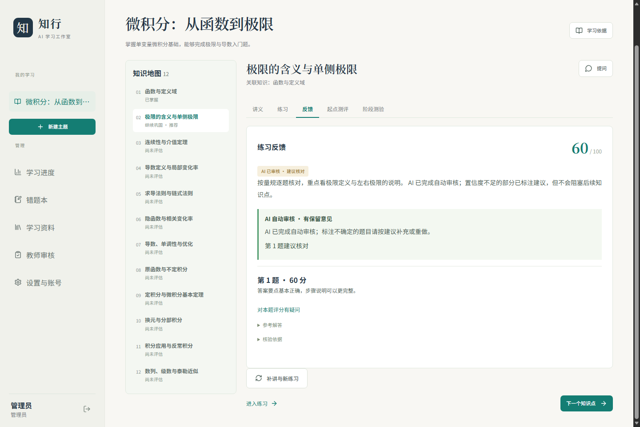
核心界面演示
03 · DEMONSTRATION
学生查看反馈并申诉，教师在同一记录上确认或改分，掌握度随之更新。
教师端看到同一份学习记录
申诉理由、AI 建议、原分与修改分并列显示。
教师审核：确认、改分并重新计算掌握度
练习反馈：逐题得分、错误定位、申诉与补讲入口
知行 1.3.1 结题答辩 · 界面示例
09 / 12

Slide 10
项目亮点与创新点
04 · REFLECTION
亮点都落在具体机制和工程实现上，而不是单纯增加生成内容。
01 以学习证据推进
CORE IDEA
不是固定课程播放，而是由前测、练习和掌握度决定下一单元。
学习闭环
而非单轮问答
02 模型生成与规则核验协同
知识图谱控制顺序，SymPy 校验可解析表达式，AI 标注不确定结果。
学习记录持续参与下一步决策：前测影响计划，练习影响掌握度，反馈影响补讲与推进。
03 完整的学生—教师—桌面流程
申诉、教师改分、多账号、备份与免安装交付形成可用产品。
诊断 → 规划 → 授课 → 练习 → 批改
可演示、可追溯、可继续迭代，是项目从课程作业走向产品原型的关键。
知行 1.3.1 结题答辩
10 / 12

Slide 11
项目总结与反思
04 · REFLECTION
核心功能按计划交付，下一步重点是把自动评价和真实教学验证做得更扎实。
完成情况与收获
问题与改进方向
完整流程可运行
01
复杂开放题评价仍需细化
从建课到反馈、申诉、教师审核与进度更新均已打通。
补充过程性量规与分步核验，减少单一总分。
形成可交付版本
02
课程内容持续邀请教师审定
完成 1.3.1 修复、功能检查、Windows 打包与项目材料。
优先复核讲义、例题、标准答案与评分量规。
03
扩大真实学生试用
工程能力得到锻炼
依据前后测、延迟测和使用反馈调整教学策略。
对状态管理、结构化输出、接口协作与版本迭代有了实际经验。
后续目标：从“流程可用”走向“教学有效、结果可信”。
我们更清楚了一个边界：教学软件的价值最终要由真实学习效果来检验。
知行 1.3.1 结题答辩
11 / 12

Slide 12
谢谢聆听
恳请各位老师批评指正
知行：个性化多智能体学习工作室 · 版本 1.3.1
汤家齐 2026 年 10 月

